Slide 1
Créer des applications Metro Design avec PowerShell et WPF
Damien VAN ROBAEYS
@syst_and_deploy

Slide 2
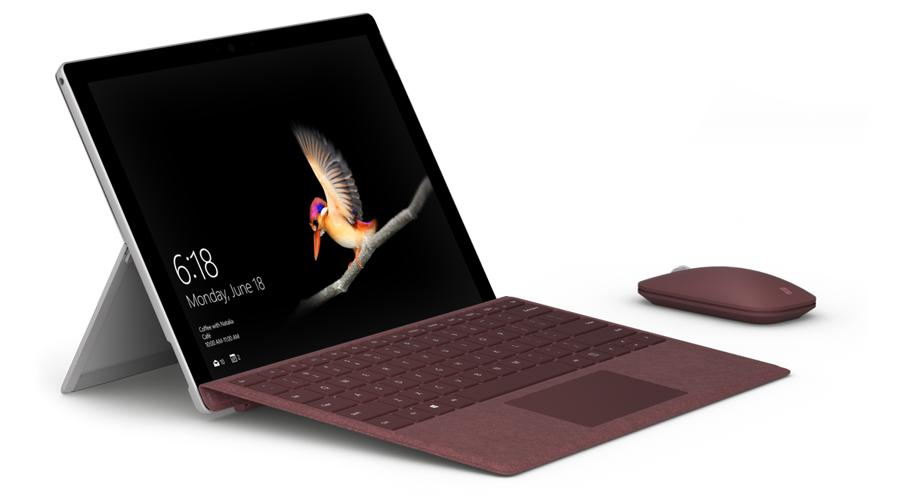
Jeu-concours Twitter
Un pack Surface Go à gagner* !
1
1 Prenez une photo de la session à laquelle vous participez
2 Ajoutez #experienceslive et #experiences18 à votre tweet
3 Partagez !
2
3
*Voir toutes les conditions dans le règlement lié au jeu concours
Le tweet cumulant le plus de Retweets remporte la Surface Go (1 lot/jour)
#experienceslive

Slide 3
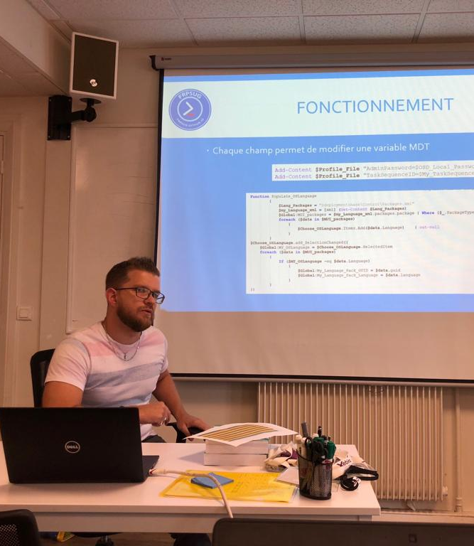



Qui suis-je ?
Damien VAN ROBAEYS
Ingénieur systèmes chez Metsys
http://www.systanddeploy.com/
@syst_and_deploy
Damien.vanrobaeys@gmail.com
MVP Cloud & Datacenter Management
#experiences18

Slide 4

A propos de Metsys

Slide 5





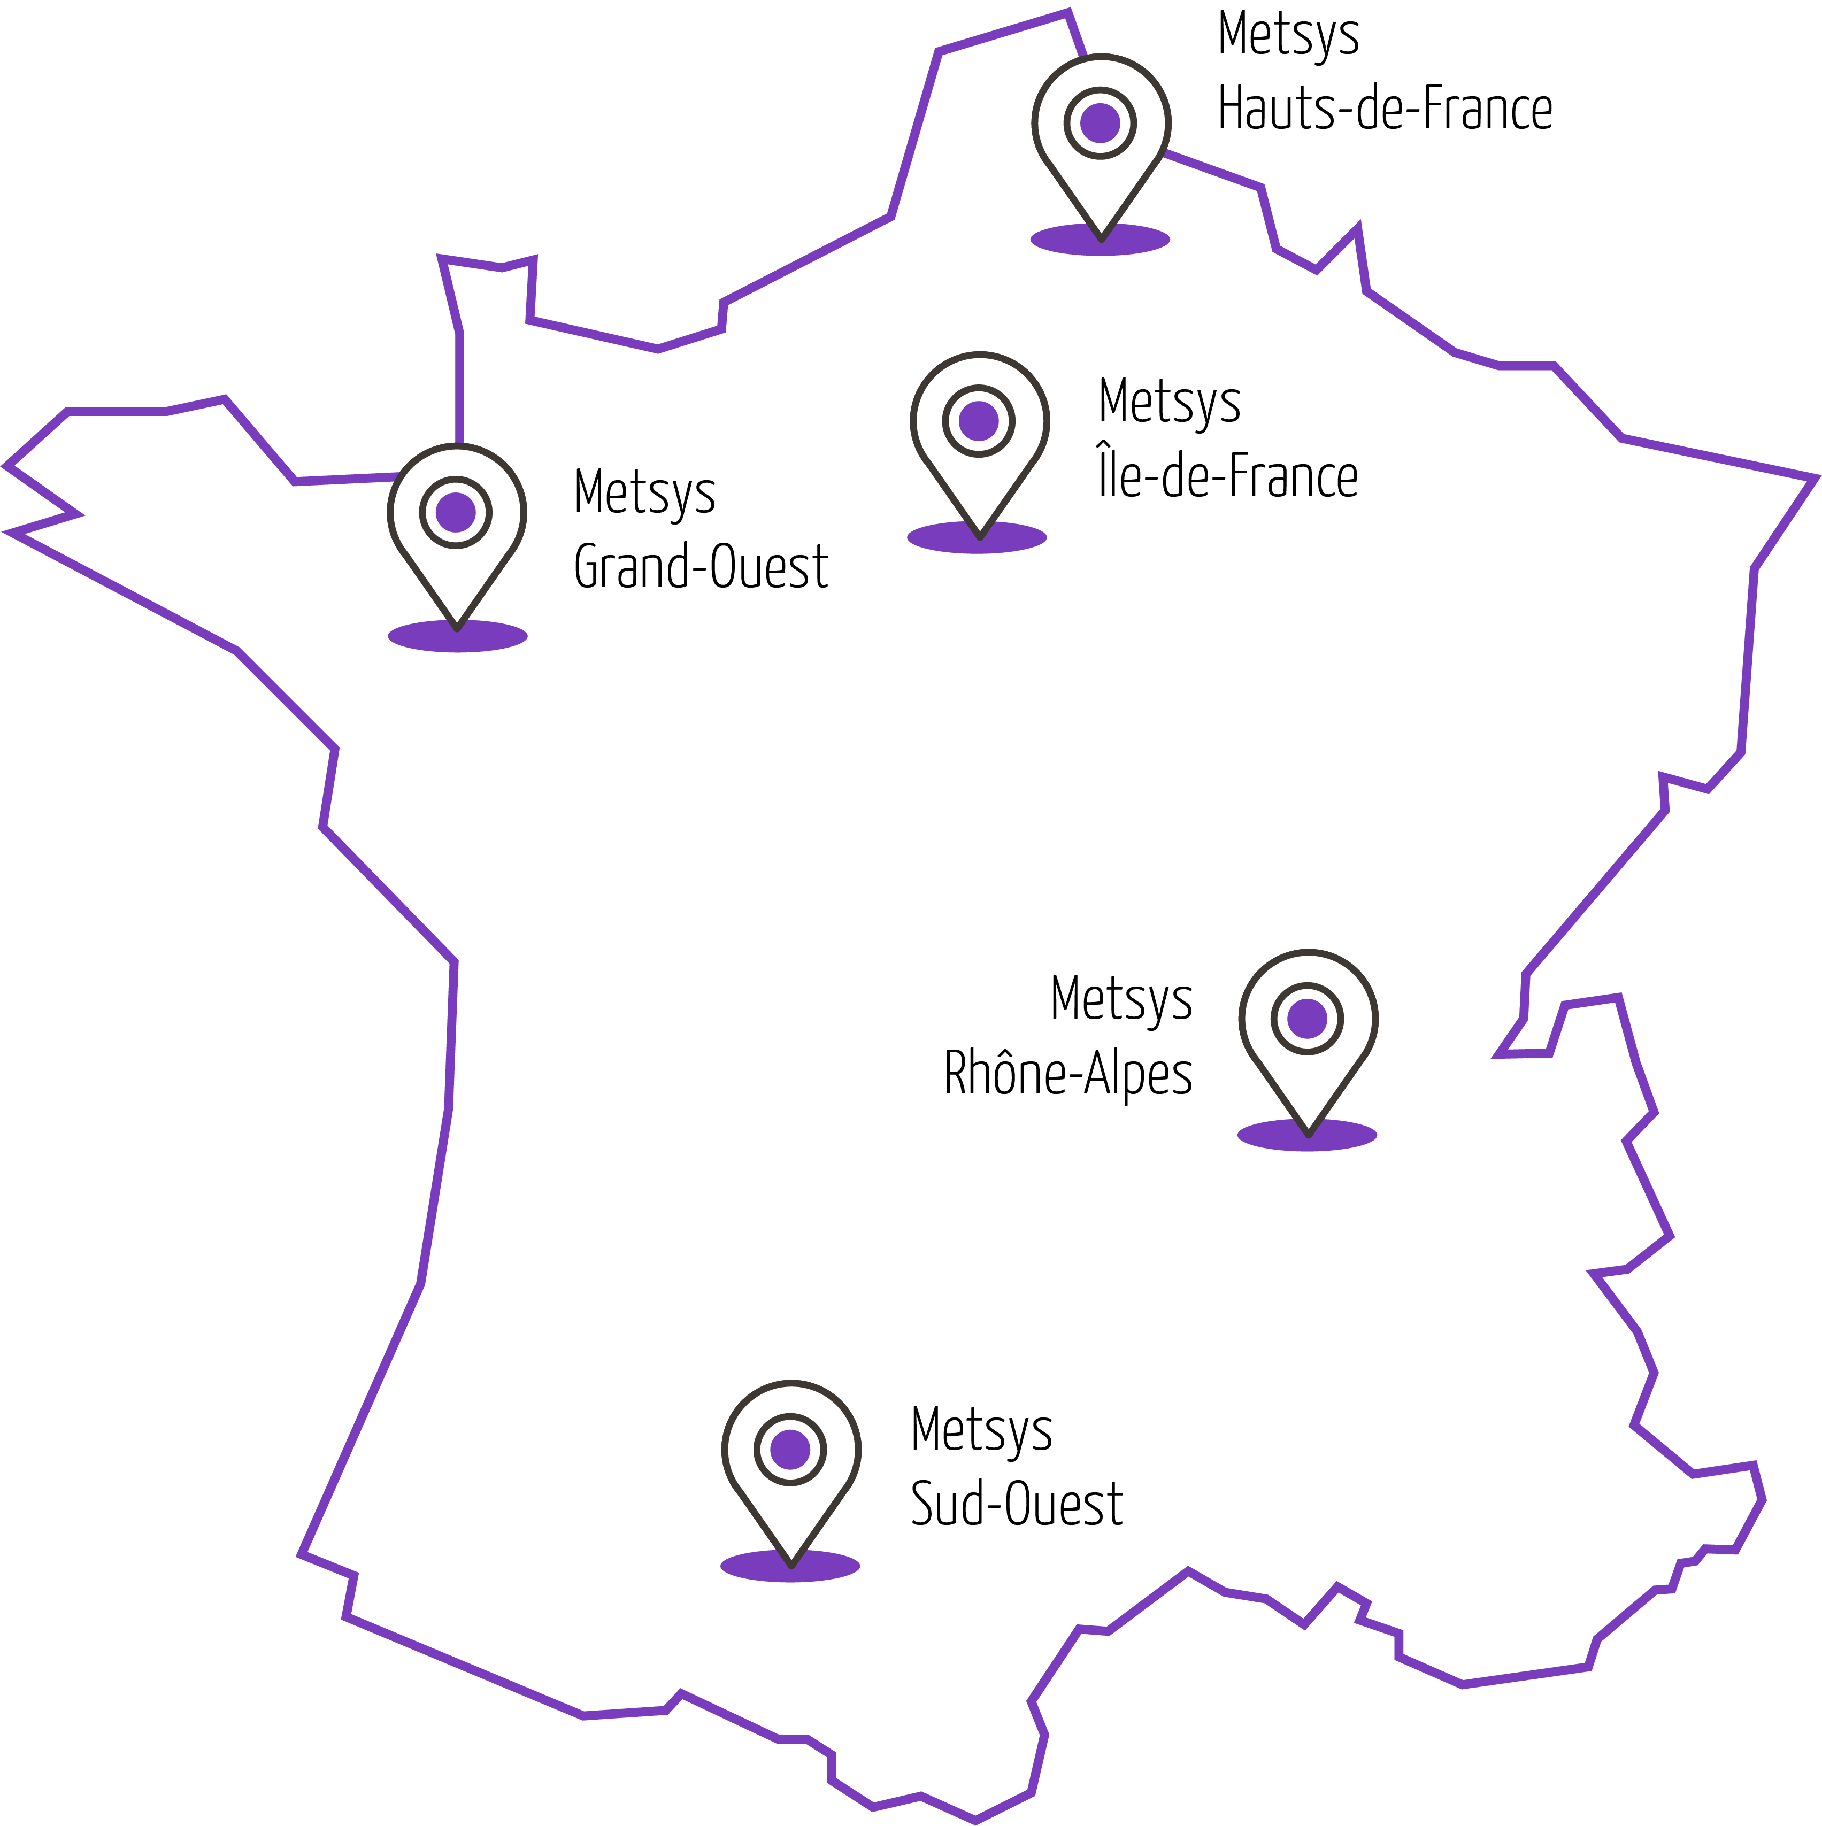




Metsys
Création fin 2011
8
+ 50%
11 M€
5 agences en France
Effectifs
Une relation de confiance
Socialement responsable
200
28
59
79
103
Satisfaction
Transparence
Engagement
2014
2015
2016
2017
Obj. 2018

Slide 6




Metsys – Nos offres
Audit - Intégration - Conseil

Slide 7
WPF ? Késako ?

Slide 8
Qu’est ce que le WPF ?
WPF ➔ Windows Presentation Foundation
Avant XAML ➔ Windows Forms
Apparu en 2006 avec le .NET 3.0
Permet de créer ses interfaces graphiques pour faire ses propres outils
Utilise le langage XAML
Peut s’utiliser dans VS, Microsoft Blend…
Tout type d’outils: AD, Office 365, SCCM, MDT…

Slide 9
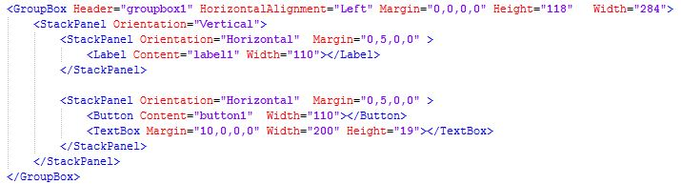
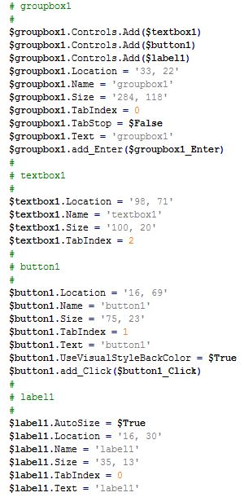
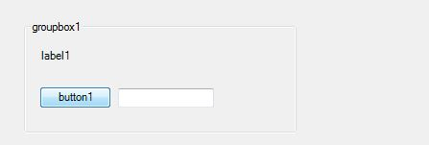
Avantages de WPF par rapport à Forms ?
XAML
Forms
Plus facile à lire
Plus facile à gérer
Plus facile à maintenir
Moins de lignes de code
27 vs 11

Slide 10
XAML ? Késako ?

Slide 11
Qu’est ce que le XAML ?
XAML ➔ Extensible Application Markup Language
Se prononce Zammel
Code permettant d’afficher votre interface
Langage déclaratif, basé sur le XML, ressemblant un peu au HTML
Déclaratif ?
Comme XML, fonctionne avec des balises
Une balise doit être ouverte et fermée: <Button></Button> OU <Button/>
XAML est case-sensitive

Slide 12
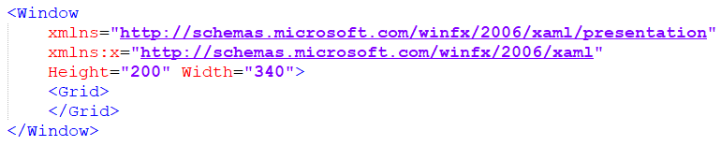
Structure d’un XAML
Un XAML a une structure standard
Si créé depuis VS, il faudra supprimer la ligne commençant par x:Class
Définition de l’interface via balise Window
Ajout du contenu de notre interface dans la balise Grid

Slide 13
La syntaxe XAML
Chaque élément ajouté est appelé Control
Un Control doit être ouvert et fermé, principe des balises
Un Control peut être customisé via des attributs
Name, Width, Height, Content, Text…
Name ➔ Permet le lien entre Interface > Action
Disposition: Orientation, HorizontalAlignment, VerticalAlignment
<Button Name="MonBouton" Content="Texte" Width="80" Height="20" />

Slide 14
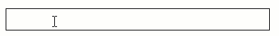
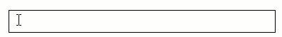
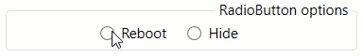
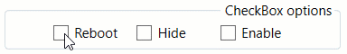
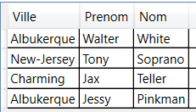
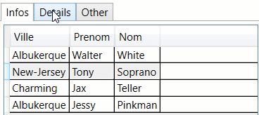
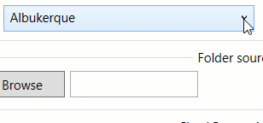
Les Controls XAML
Affichage: Label
Choix: ComboBox, RadioButton, CheckBox
Saisie: TextBox, PasswordBox
Navigation: TabControl

Slide 15
Lier votre projet WPF à PowerShell

Slide 16


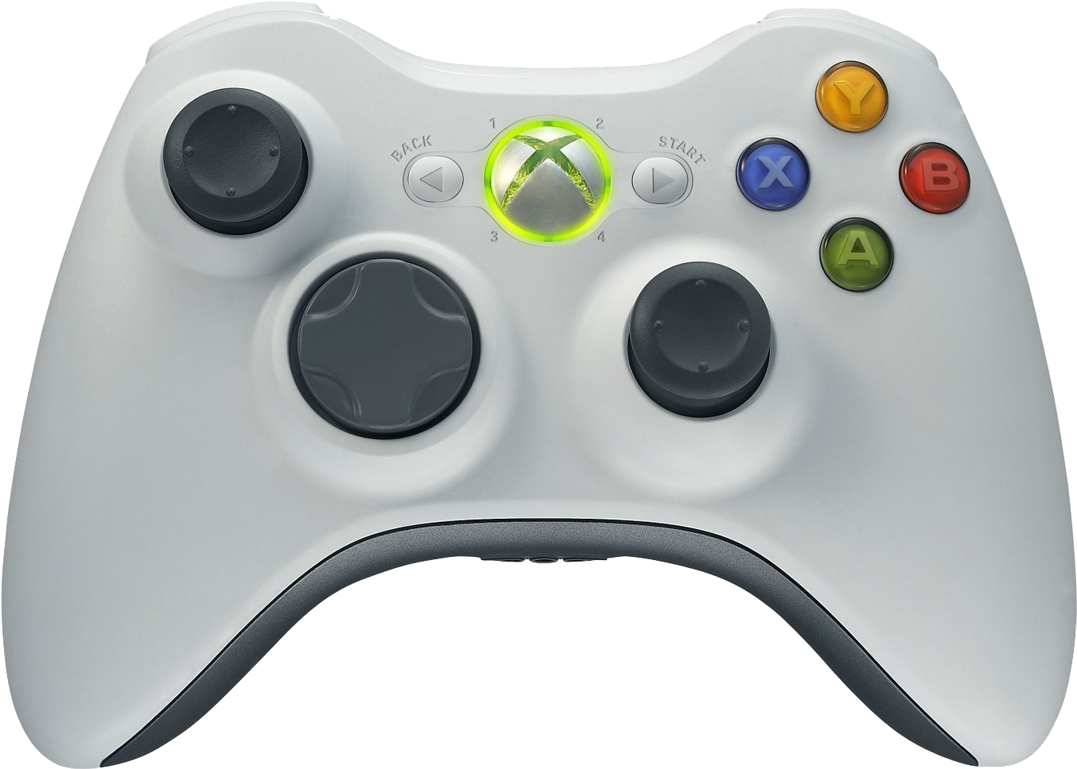
Une intégration en trois étapes
Chargement de l’Assembly
Généralement une DLL à charger
Chargement du XAML
Affichage de la fenêtre
Déclaration des Controls
Gestion des actions via events

Slide 17
Etape 1: Chargement assembly
Permet d’obtenir les fonctionnalités WPF: Controls, Events…
Assembly de base ➔ presentationframework
Peut se charger en une ligne
[System.Reflection.Assembly]::LoadWithPartialName('presentationframework')

Slide 18
Etape 2: Chargement XAML
Spécifie le nom de notre fichier XAML
Chargement via un objet XML
Affichage via ShowDialog()
[xml]$MonXAML = get-content -path "MonProjet.xaml"
$Reader=(New-Object System.Xml.XmlNodeReader $MonXAML)
$Interface = [Windows.Markup.XamlReader]::Load($Reader)
$Interface.ShowDialog() | Out-Null

Slide 19
Etape 3: Déclaration des Controls
Déclarer les Controls, boutons, zone de saisie… pour les utiliser
On réutilise la valeur configurée dans l’attribut Name du Control dans le XAML
Exemple: <Button Name=«MonBouton»/>
$MonBouton = $Form.findname("MonBouton")
$MonTextBox = $Form.findname("MonTextBox")
$MonBouton = $Form.findname("MonDataGrid")

Slide 20
Des Events pour gérer nos actions
Events permettent d’ajouter une action sur un Control
Différents events en fonction de ce que l’on souhaite faire, à quel moment ?
Clic gauche, clic droit, double clic, passage du curseur de la souris…
Utilisation ➔ $MonBouton.Add_MonEvent({ ACTION })
$MonBouton.Add_Click({ #ACTION })
$MonBouton.Add_MouseRightButtonDown({ #ACTION })
$MonBouton.Add_MouseDoubleClick({ #ACTION })
$MonBouton.Add_MouseEnter({ #ACTION })
$MonInterface.Add_Closing({ #ACTION })
Où les trouver ?
https://docs.microsoft.com/en-us/dotnet/api/system.windows.controls?view=netframework-4.7.2

Slide 21
Des outils Metro Design en quelques clics…

Slide 22
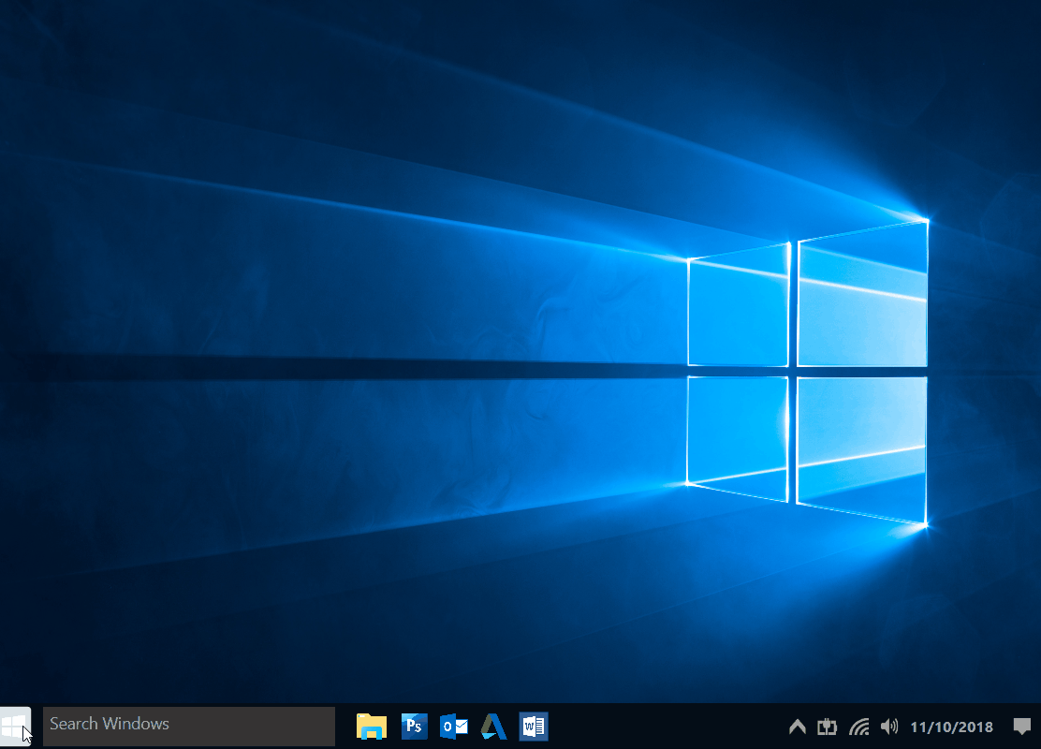

Slide 23
Thème Mahapps

Slide 24

Mahapps, c’est quoi ?
Créer par Paul Jenkins en 2011
But ? Apporter du Metro Design dans les interfaces utilisateurs
Maintenu par Jan Karger ➔ https://github.com/punker76
Site web ➔ https://mahapps.com/
GitHub Repo ➔ https://github.com/MahApps/MahApps.Metro
A quoi ca ressemble ?

Slide 25
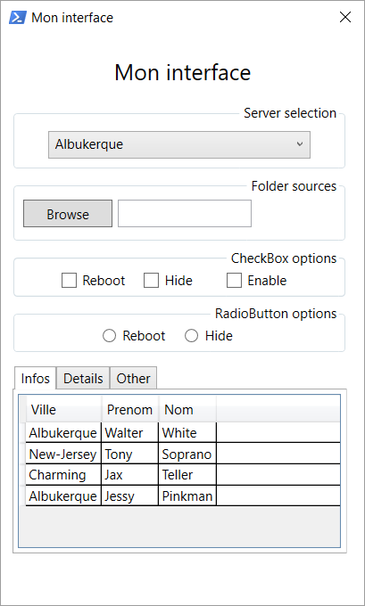
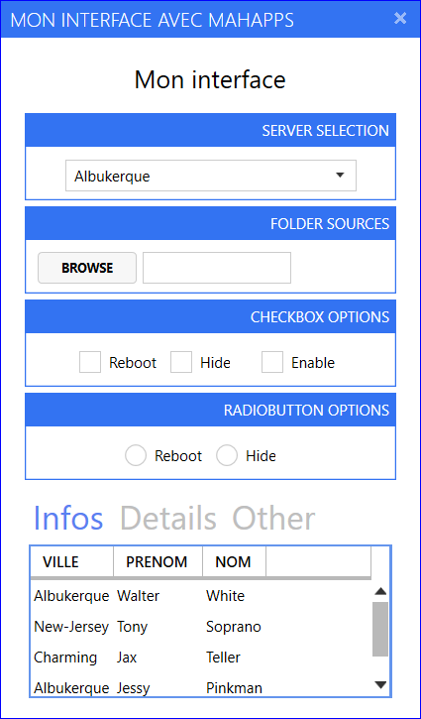
Interface de base, avec Mahapps
Interface basique en WPF
Avec différents Controls, les plus utilisés
Nous allons l’updater avec le thème Mahapps

Slide 26
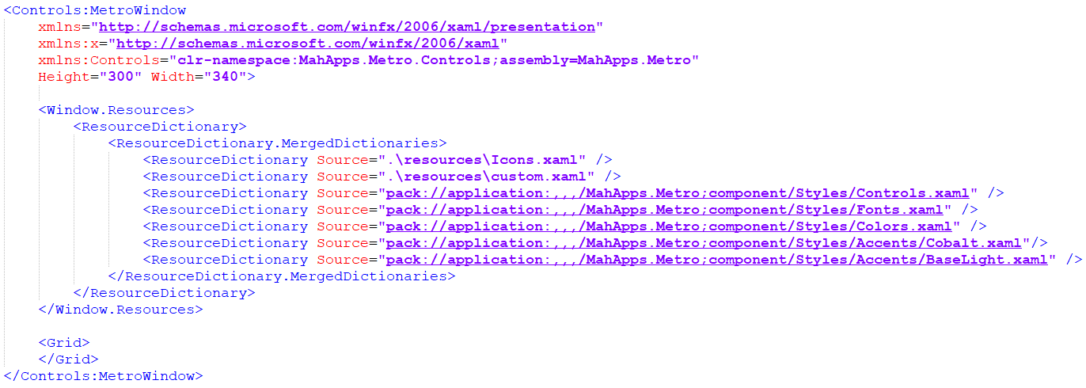
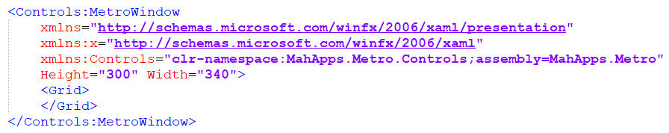
Ajout dans notre projet – Partie XAML ?
Ajout d’une ligne dans balise Window
Ajout d’un bloc resources, permettant customisation globale de l’interface

Slide 27
Ajout dans notre projet – Partie PS1 ?
Assembly à ajouter comme pour presentationframework, MahApps.Metro.dll
DLL à récupérer sur Github ou dans son projet VS
En utilisant la ligne suivante :
[System.Reflection.Assembly]::LoadFrom('assembly\MahApps.Metro.dll') | out-null

Slide 28
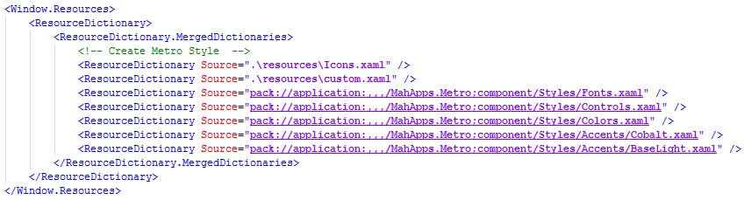
Nouvelle couleur en une minute
Possibilité de changer rapidement la couleur des Controls en un clic
Modifier la valeur de la ligne ci-dessous ➔ Cobalt > Red > Pink
<ResourceDictionary Source="pack://application:,,,/MahApps.Metro;component/Styles/Accents/Cobalt.xaml"/>
<ResourceDictionary Source="pack://application:,,,/MahApps.Metro;component/Styles/Accents/Red.xaml"/>
<ResourceDictionary Source="pack://application:,,,/MahApps.Metro;component/Styles/Accents/Pink.xaml"/>

Slide 29
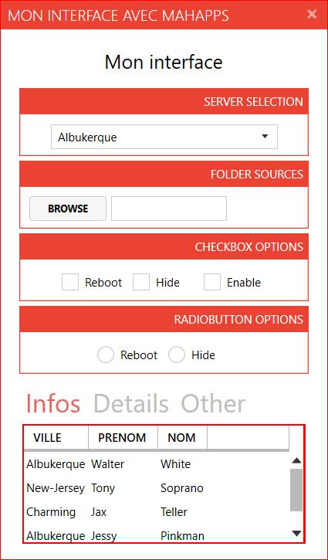
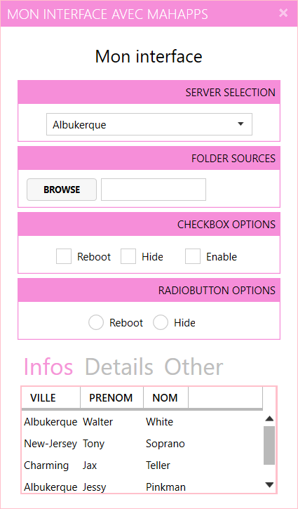
Des nouvelles couleurs rapidement

Slide 30
Nouveau thème en une minute
Possibilité de changer rapidement le thème global de l’interface
Modifier la valeur de la ligne ci-dessous ➔ BaseLight OU Basedark
<ResourceDictionary Source="pack://application:,,,/MahApps.Metro;component/Styles/Accents/BaseLight.xaml"/>
<ResourceDictionary Source="pack://application:,,,/MahApps.Metro;component/Styles/Accents/BaseDark.xaml"/>

Slide 31
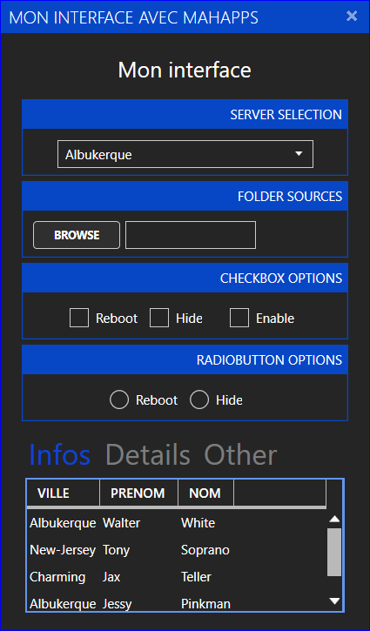
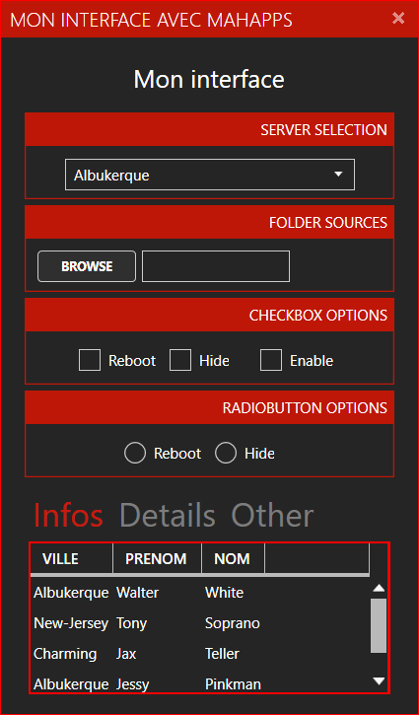
Un nouveau thème rapidement

Slide 32
Des effets en mode Windows 10

Slide 33
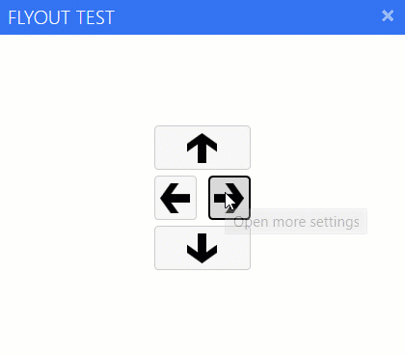
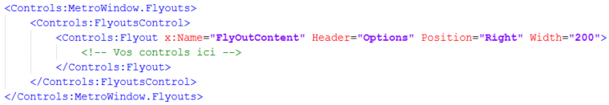
Le Flyout
Un Design Windows 10, look du clic sur Menu démarrer
S’active via un bouton par exemple ➔ $Flyout.IsOpen = $True / $False
Permet par exemple d’afficher des propriétés

Slide 34
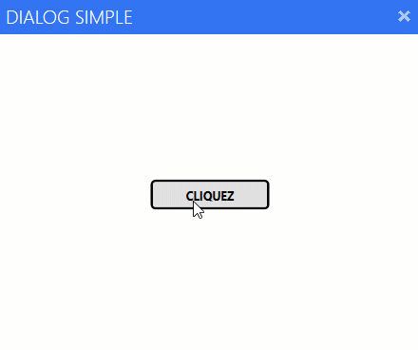
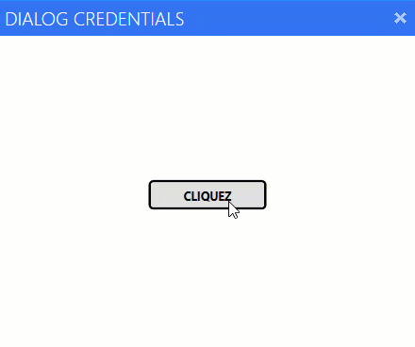
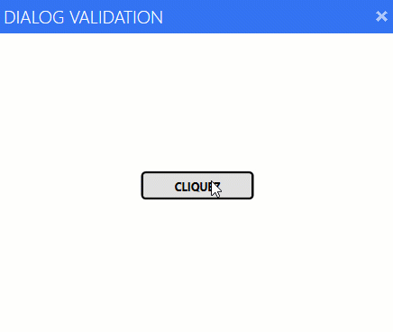
Les Dialogs
Remplace les vieux message box
Via [MahApps.Metro.Controls.Dialogs.DialogManager]
Plusieurs types : Dialog simple, authentication, validation

Slide 35
Quelques démos rapides

Slide 36
Les démos
Les events en démos
Update d’une interface simple en Metro Design
Barre de progression au look Windows 10
Fake Windows 10
Quick AD Support: analyse utilisateur et ordinateur Active Directory

Slide 37
Liens intéressants
http://www.powershell-wpf.com/
https://www.facebook.com/groups/PowershellGUI/
https://www.dev4sys.com/
https://jm2k69.github.io/
https://smsagent.wordpress.com/
http://www.systanddeploy.com/
https://youtu.be/mU8M3955reg
https://www.youtube.com/watch?v=uJcvwgbTeks&list=PLsg-xXEEmCJozYQCiBxO5ydYI1KIV2pI4
https://www.wpftutorial.net/
http://www.powershell-wpf.com/p/starts-wpf-from-scratch.html
https://foxdeploy.com/series/learning-gui-toolmaking-series/

Slide 38

Où trouver les slides et démos ?
Le diaporama et les démos seront disponibles sur mon Github et celui de Metsys
https://github.com/damienvanrobaeys/MS_Experiences_2018
https://github.com/metsys-fr/Conference
http://www.systanddeploy.com

Slide 39
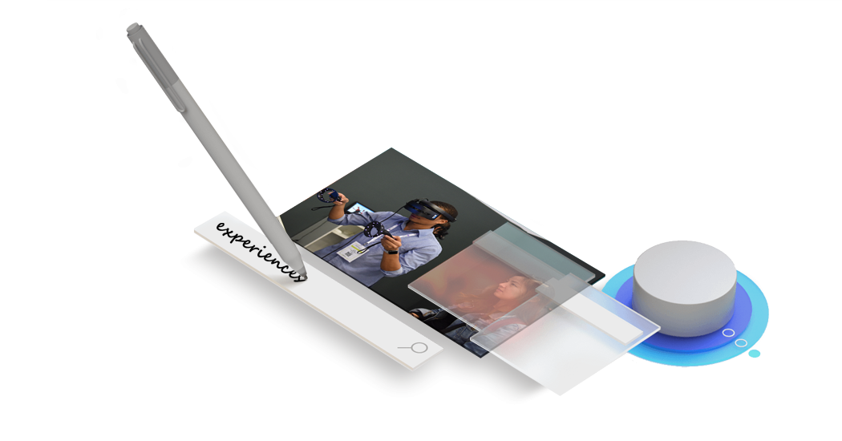
Notez maintenant cette session
Rendez-vous sur la fiche de la session sur http://experiences18.microsoft.fr
Cliquez sur le bouton « Evaluer »
#experienceslive

Slide 40

Notez maintenant cette session via le QR code
Ou en scannant ce QR code
Cliquez sur le bouton « Evaluer »
#experienceslive

Slide 41

Illustrations

Slide 42
Merci !

